Slide 1
Loop
Estrutura de repetição

Slide 2
Estrutura de repetição
É uma estrutura que permite executar mais de uma vez o mesmo comando ou conjunto de comandos, de acordo com uma condição ou com um contador.
Utilizado para repetir ações semelhantes até que a condição seja satisfatória.
Exemplo na vida real: circuito de fórmula 1.

Slide 3
4 estruturas básicas de repetição no java
While (enquanto)
Do While (faça enquanto)
For (para)
ForEach (“para”)

Slide 4
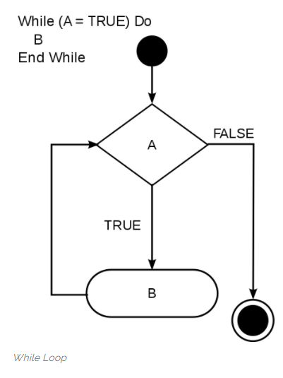
While (enquanto)
Repete um bloco de código (B) enquanto a condição for verdadeira
Caso for falsa, ele continua ele continuará a execução após o While.
Utilização: Repetir um comando até chegarmos na condição desejada.

Slide 5
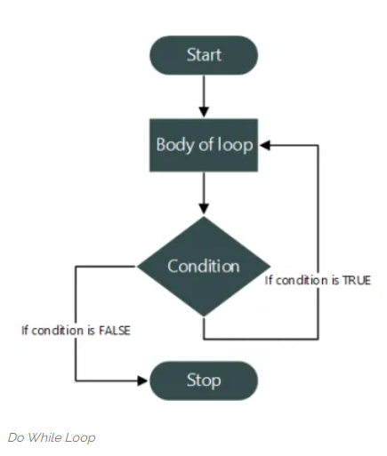
Do While (faça enquanto)
Parecido com o While com uma diferença
Condição é verificada após executar o bloco de comando.
Utilização: quando necessário executar um bloco pelo menos uma vez para obter as informações necessárias para avaliar a condição.

Slide 6
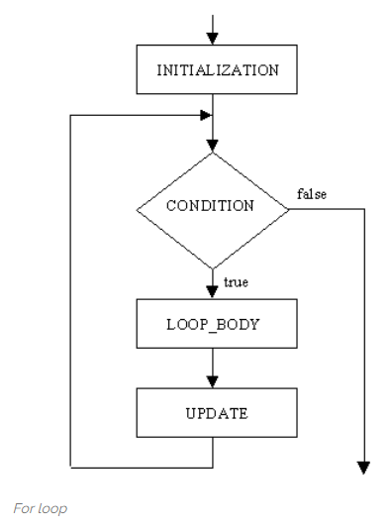
For (para)
Utilizado para executar um conjunto de comandos, executado por um numero X de vezes.
for(parte1, parte2, parte3)
Parte1: declaração de variáveis
Parte2: condição para a repetição
Parte3: incrementar valores a variavel

Slide 7
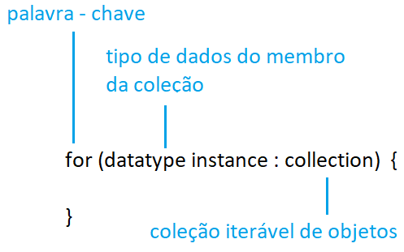
ForEach ()
For Each simplificação do operador FOR.
Acessa cada elemento individualmente iterando sobre toda a coleção sem necessidade de índices.

Slide 8
Bônus
String (Classe, armazena uma sequência de caracteres).
Array List: é um tipo de coleção, uma implementação da interface List.
List: é uma interface da Collection Framework do java (podemos criar listas).
Coleção: é um conjunto bem definido de interfaces e classes para representar e tratar grupos de dados como uma única unidade, que pode ser chamada coleção, ou collection.

Slide 9
Dúvidas
Código & Slide:
https://github.com/chiarella/aulas.git

